Slide 1


UBND THÀNH PHỐ QUY NHƠN
TRƯỜNG TIỂU HỌC LÊ LỢI
CHÀO MỪNG QUÝ THẦY CÔ
VỀ DỰ GIỜ THĂM LỚP
Môn Hoạt động trải nghiệm 4
GVGD: Đặng Thị Thúy
Năm học 2024-2025

Slide 2
KHỞI ĐỘNG

Slide 3




Slide 4


Hoạt động trải nghiệm – Sinh hoạt lớp:
SINH HOẠT THEO CHỦ ĐỀ:
PHÒNG TRÁNH BỊ XÂM HẠI
Hoạt động trải nghiệm – Sinh hoạt lớp:
SINH HOẠT THEO CHỦ ĐỀ:
PHÒNG TRÁNH BỊ XÂM HẠI

Slide 5



TỔNG KẾT ĐÁNH GIÁ KẾT QUẢ
CUỐI TUẦN

Slide 6


Chủ điểm: Thứ sáu ngày 21 tháng 02 năm 2025
Hoạt động trải nghiệm – Sinh hoạt lớp:
SIỀPHÒNG TRÁNH BỊ XÂM HẠI
Phần làm việc của ban cán sự lớp
Các tổ trưởng báo cáo kết quả hoạt động trong tuần của tổ
Lớp trưởng báo cáo kết quả học tập của lớp trong tuần

Slide 7

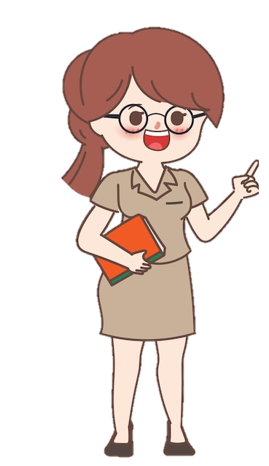
PHẦN NHẬN XÉT CỦA GIÁO VIÊN

Slide 8

GÓC
TUYÊN DƯƠNG
Tổ xuất sắc
Cá nhân xuất sắc

Slide 9





Triển khai phương hướng hoạt động Tuần 25

Slide 10
Phương hướng hoạt động Tuần 25
Thực hiện tốt nội quy trường, lớp
Đi học chuyên cần, đúng giờ.
Chuẩn bị bài trước khi đến lớp.
Thực hiện chương trình học tuần 25
Chép bài đầy đủ.
Phát biểu xây dựng bài, hỗ trợ bạn trong học tập.
Tích cực rèn luyện chữ viết.

Slide 11
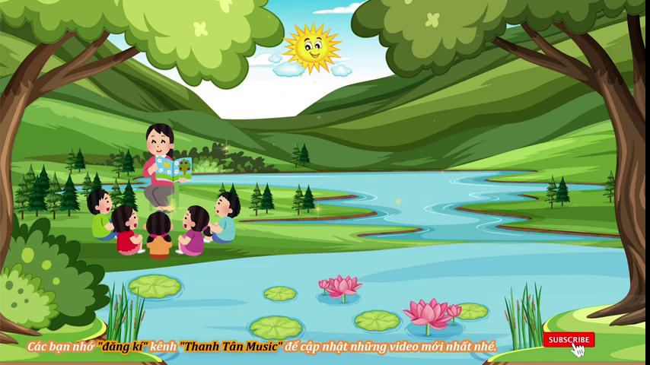

Slide 12




Sinh hoạt theo chủ đề:
Phòng tránh bị xâm hại

Slide 13



Hoạt động: trình bày sản
phẩm thể hiện cách phòng
tránh xâm hại tình dục

Slide 14
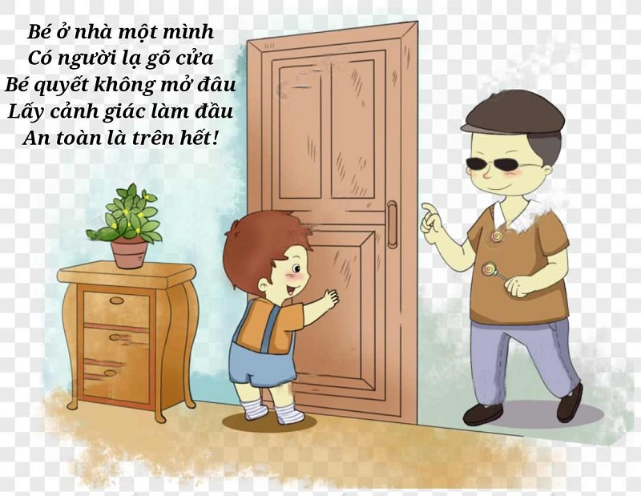
Nguy cơ bị lừa đảo hoặc đe dọa
– Khi chỉ có hai người, bạn có thể dễ bị ép buộc làm điều gì đó trái ý, chẳng hạn như đưa tiền, tài sản hoặc cung cấp thông tin cá nhân.
– Nếu người lạ có ý đồ xấu, họ có thể tấn công, quấy rối hoặc gây hại cho bạn mà không ai kịp thời giúp đỡ
- Khi ở nơi vắng vẻ, bạn khó có cơ hội tìm kiếm giúp đỡ từ người khác nếu gặp nguy hiểm.
- Bạn có thể bị đặt vào tình huống bất lợi, bị vu oan hoặc bị ép buộc làm những việc bạn không muốn.
– Trong một số trường hợp, việc ở riêng với người lạ có thể bị xâm hại đến cơ thể của bạn
=> Để đảm bảo an toàn, tốt nhất hãy gặp gỡ người lạ ở nơi công cộng, có đông người qua lại và thông báo cho người thân hoặc bạn bè biết về cuộc gặp đó.
TUYỆT ĐỐI KHÔNG ĐƯỢC Ở RIÊNG VỚI NGƯỜI LẠ

Slide 15
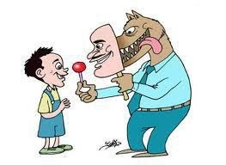
TUYỆT ĐỐI KHÔNG NHẬN BÁNH KẸO TỪ NGƯỜI LẠ
Nguy cơ bị lừa đảo – Một số kẻ xấu có thể lợi dụng quà tặng để dụ dỗ hoặc chiếm đoạt tài sản của bạn.
An toàn sức khỏe – Đồ ăn, thức uống hoặc các vật phẩm không rõ nguồn gốc có thể bị tẩm thuốc, chứa chất độc hại hoặc có thể gây hại đến sức khỏe.
Nguy cơ bị lợi dụng – Việc nhận quà có thể khiến bạn vô tình rơi vào một tình huống bị ràng buộc, chẳng hạn như bị ép buộc làm điều gì đó để “trả ơn”.
Bị theo dõi hoặc xâm hại tình dục – Một số món quà có thể chứa thiết bị theo dõi hoặc phần mềm gián điệp, gây ảnh hưởng đến quyền riêng tư của bạn.
=> Một số người có thể dùng quà để tạo sự thân thiết giả tạo, sau đó lợi dụng bạn cho những mục đích cá nhân hoặc bất chính.Vì vậy, tốt nhất là hãy cẩn trọng và từ chối quà từ người lạ, đặc biệt nếu bạn không biết rõ về họ hoặc lý do họ tặng quà.

Slide 16


Slide 17
ĐÁNH GIÁ VỀ CÁC HOẠT ĐỘNG TRONG CHỦ ĐỀ PHÒNG TRÁNH BỊ XÂM HẠI

Slide 18
Chúc các em học tốt

